Slide 1
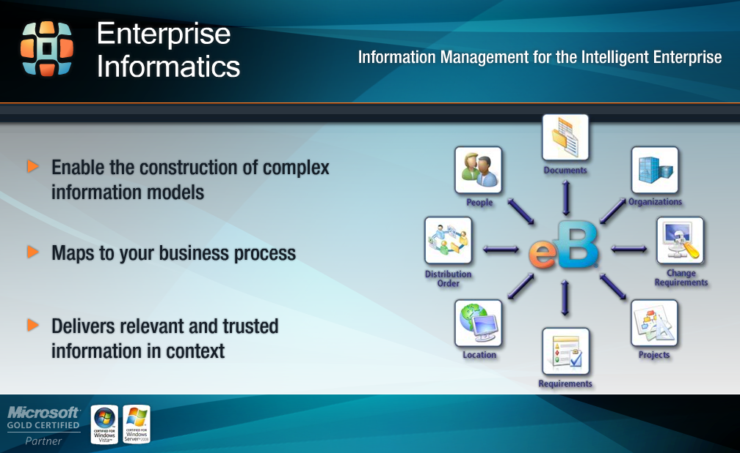
Vállalati informatika
Elméleti kérdéssor válaszokkal

Slide 2
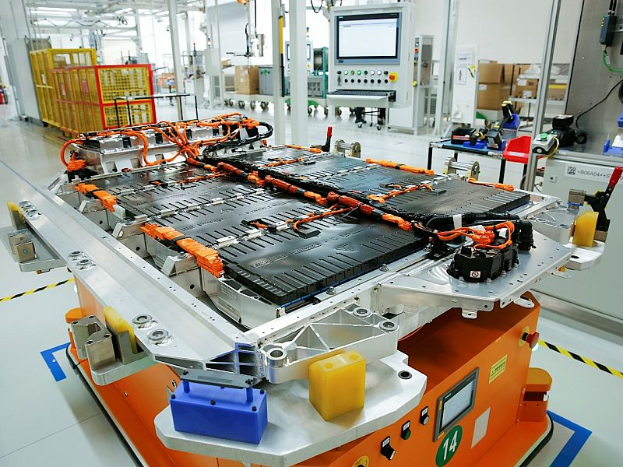

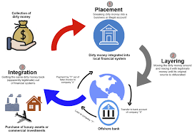
1. Milyen fő folyamatok zajlanak egy gazdálkodó szervezetnél
Reálfolyamatok – Profilnak megfelelően:
Termékgyártás, szolgáltatás,..
Információs folyamatok:
Tranzakció rögzítés, erőforrás gazdálkodás, marketing, döntéselőkészítés … végrehajtás
Pénzügyi folyamatok

Slide 3
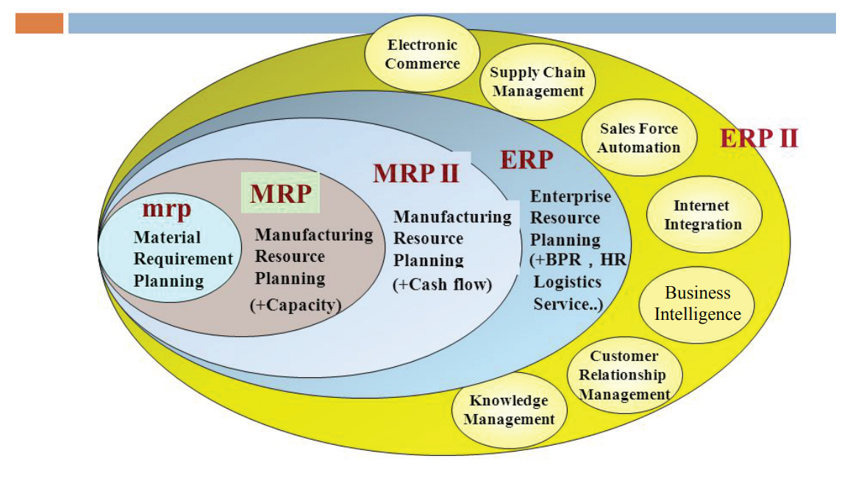
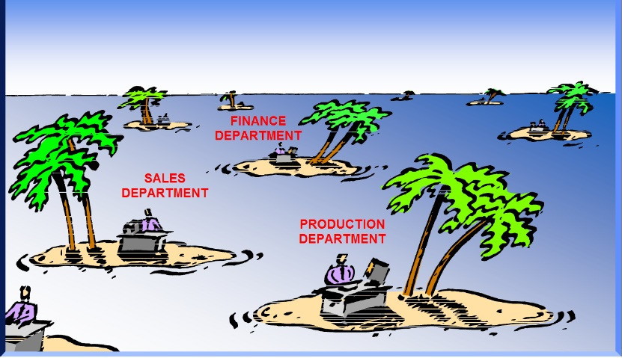
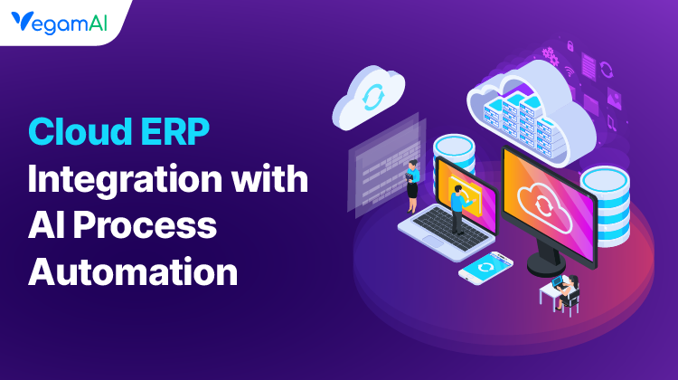
2.Vállalati információfeldolgozás a 60-as évektől napjainkig

Slide 4
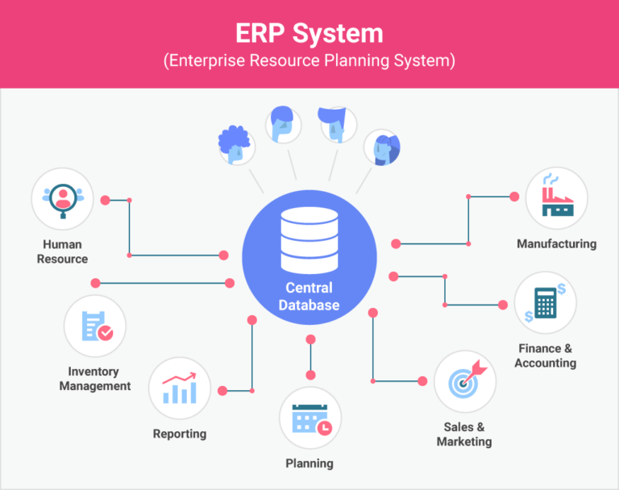
3.Mi segítette elő az ERP globális megjelenését a vállalatok információfeldolgozásában?
Technikai fejlődés
Feldolgozási sebesség és tárkapacitás növekedés, valamint a szoftverek fejlődése
Hálózati technológiák megjelenése (Intranet, Internet)
KÖZÖS ADATBÁZIS HASZNÁLAT A VÁLLALAT FUNKCIONÁLIS RÉSZEI KÖZÖTT

Slide 5
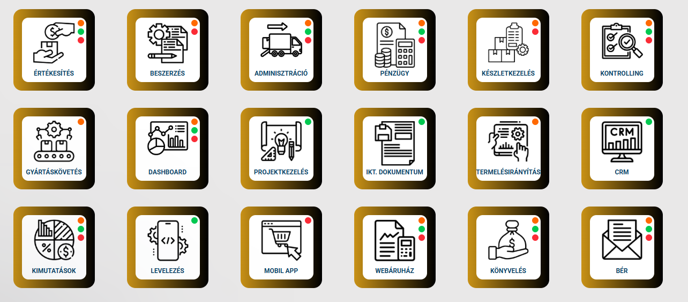
4.Egy ERP a vállalat milyen funkcionális részeit képes integrálni?

Slide 6
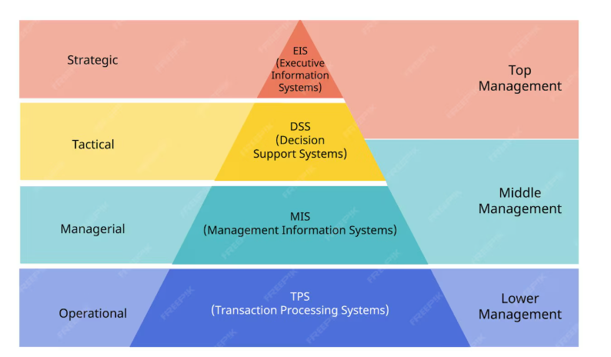
5.Milyen vertikális szintjei vannak a vállalati információs rendszereknek az irányítástámogatás tekintetében?

Slide 7
6.Mi a különbség az ERP és az ERP II. között?
Az ERP II kifejezést a 2000-es évek elején vezették be, amikor az internet elterjedése lehetővé tette, hogy a rendszerek ne csak a cég belső falain belül működjenek.
Fókuszváltás: Míg a hagyományos ERP befelé figyelt (gyártás, készlet, pénzügy), az ERP II kifelé nyit.
Együttműködés: Megjelennek a beszállítókat és ügyfeleket összekötő modulok:
  CRM (Customer Relationship Management): Ügyfélkapcsolat-kezelés.
  SCM (Supply Chain Management): Ellátási lánc menedzsment.
  SRM (Supplier Relationship Management): Beszállítói kapcsolatok kezelése.
Web-alapúság: Az adatok már nemcsak dedikált terminálokon, hanem böngészőn keresztül is elérhetővé váltak.

Slide 8

7.Mit takar az irodaautomatizálás fogalma? Milyen támogató szoftverei vannak?
(Office Automation Systems) – Irodaautomatizálási rendszerek: Az irodai munka hatékonyságát növelik szövegszerkesztéssel, táblázatkezeléssel és elektronikus naptárakkal.

Slide 9
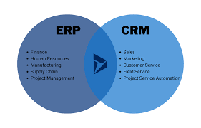
8.CRM a Cloud-ERP rendszerében
CRM – Customer Relationship Management:
A CRM a front office területhez kapcsolódik.
Feladatai:
ügyféladatok kezelése
értékesítési folyamatok támogatása
marketingkampányok kezelése
ügyfélszolgálat
Cloud ERP-ben:
külön CRM modul,
de közvetlen kapcsolatban áll a pénzüggyel,
készletkezeléssel, számlázással.
Példa: Egy ajánlatból megrendelés lesz → automatikusan megjelenik a készlet- és pénzügyi modulban.

Slide 10
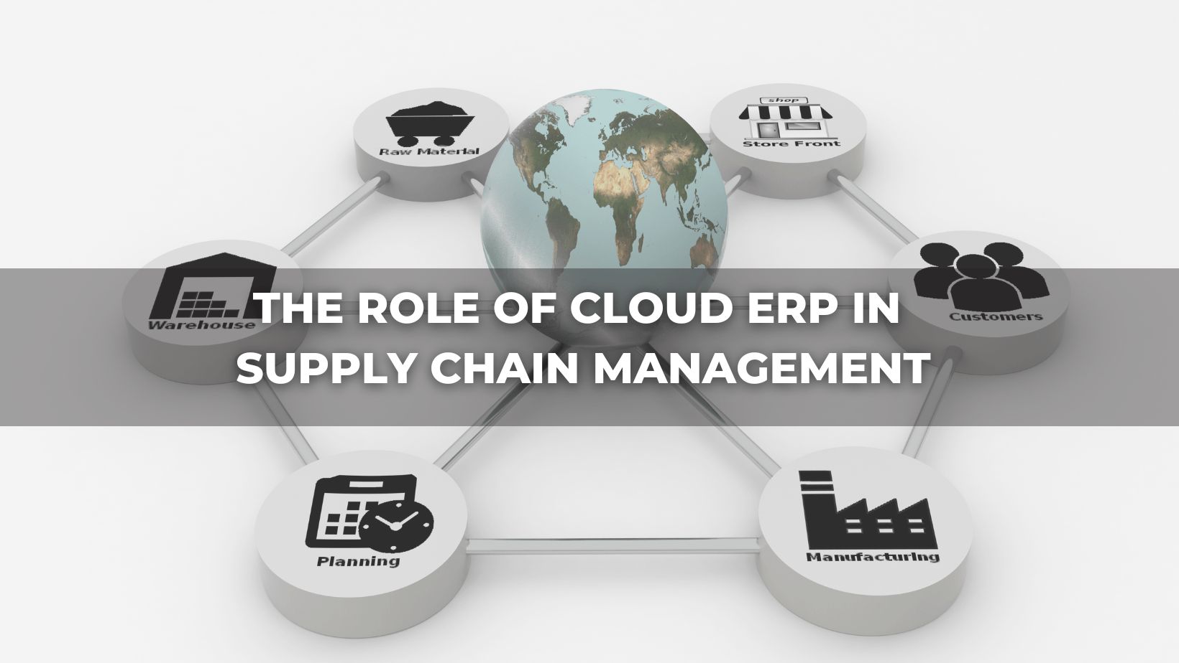
8. SCM a Cloud-ERP rendszerében
Az SCM főként a back office és operatív működés része.
Feladatai:
beszerzés
készletgazdálkodás
raktározás
termelésirányítás
logisztika
Cloud ERP-ben:
szintén önálló SCM modul,
integrálva a pénzüggyel, gyártással, értékesítéssel.
Példa: Egy vevői rendelés (CRM) → készletellenőrzés (SCM) → beszerzési igény → pénzügyi kötelezettség.

Slide 11
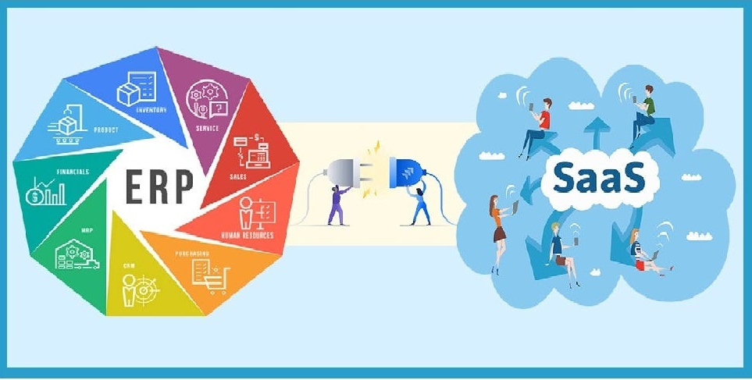
9.Mi az SaaS modell lényege?
SaaS = Software as a Service
(magyarul: szoftver mint szolgáltatás)
Ez egy felhőszolgáltatási modell, ahol:
a szoftver a szolgáltató szerverein fut,
böngészőn keresztül érhető el,
előfizetéses díjazású,
a frissítéseket a szolgáltató végzi.
Mit jelent ez Cloud ERP esetén?
Ha egy vállalat például a SAP vagy az Oracle Cloud ERP rendszerét SaaS formában használja, akkor:
nem kell saját szervert vásárolnia,
nem kell külön rendszergazdai csapat a frissítésekhez,
mindig az aktuális verziót használja,
havidíjat vagy éves előfizetési díjat fizet.

Slide 12
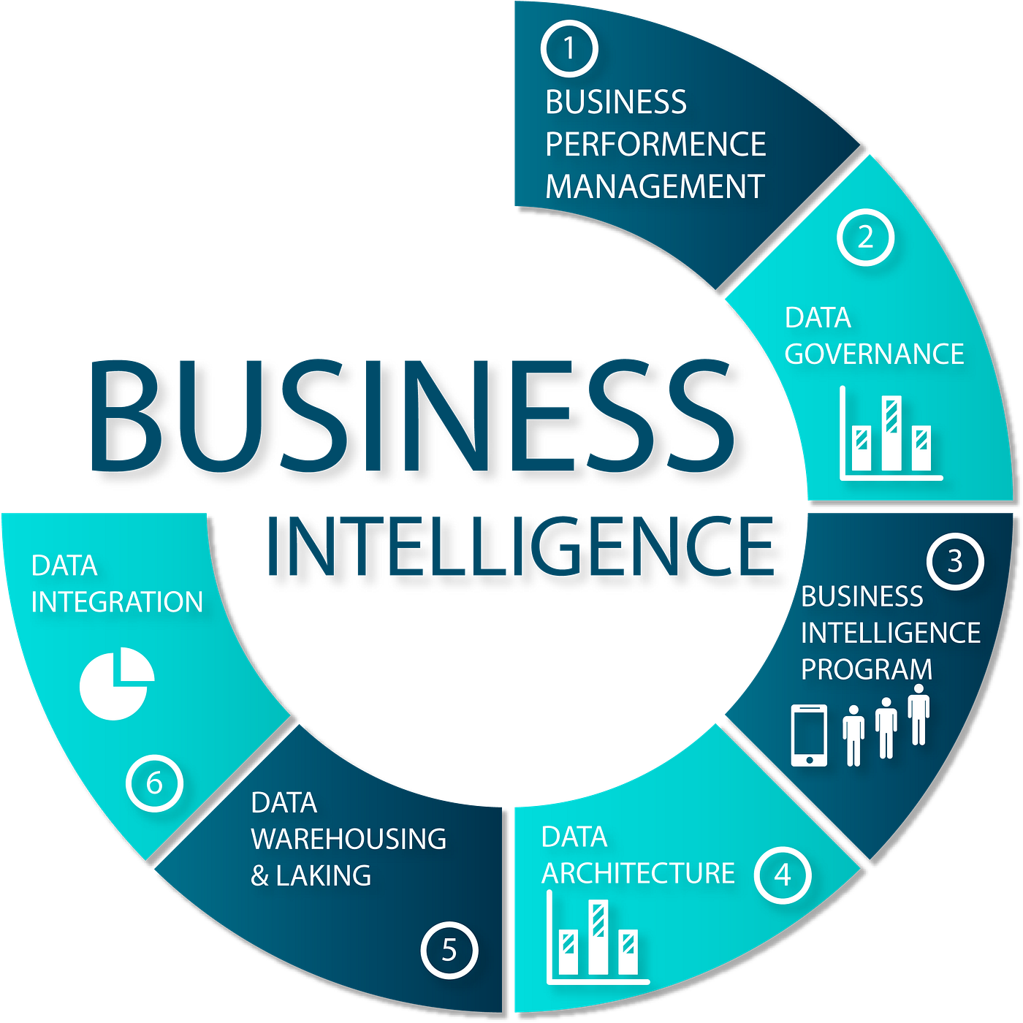
10.Mi a Business Intelligence? (BI)?
A Business Intelligence (BI) olyan módszerek és szoftverek összessége, amelyek a vállalat adatait információvá alakítják.
Segít kimutatásokat, grafikonokat és elemzéseket készíteni az értékesítésről, költségekről vagy pénzügyi eredményekről.
Célja, hogy a vezetők és ügyintézők adatok alapján hozzanak jobb döntéseket, ne csak megérzésből.
A BI fő részei:
Adatgyűjtés – adatok átvétele különböző rendszerekből (pl. ERP, könyvelés)
Adattárolás – adattárházban történő rendszerezés
Adatfeldolgozás és elemzés – kimutatások, összehasonlítások készítése
Megjelenítés – riportok, diagramok, dashboardok
Ezek együtt segítik a megalapozott pénzügyi döntéshozatalt.

Slide 13
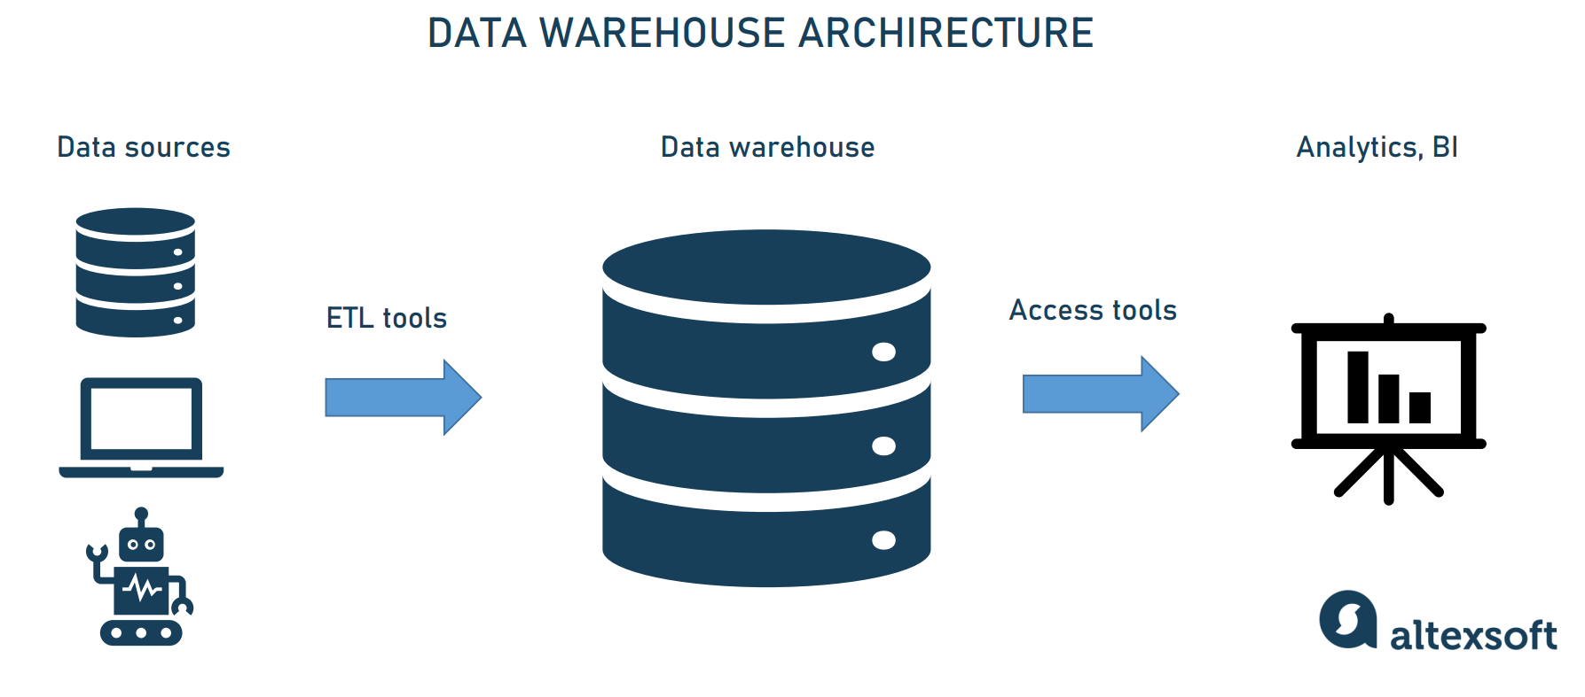
11.Miért van szükség adattárházra a BI-ben?
Az operatív rendszerek (pl. ERP) napi működésre készültek, nem elemzésre.
Az adattárház összegyűjti és egységesíti a különböző rendszerek adatait.
Tisztított, rendezett, történeti adatokat tárol (évek összehasonlíthatók).
Gyorsabb és pontosabb lekérdezéseket tesz lehetővé.
Az adattárház biztosítja, hogy a BI megbízható és jól elemezhető adatokkal dolgozzon.

Slide 14
12. DataWarehouse adattisztítás
A forrásrendszerekben lehetnek hibás, hiányos vagy duplikált adatok.
Az eltérő formátumokat (pl. dátum, pénznem) egységesíteni kell.
Az ellentmondásos adatokat ki kell szűrni.
A pontatlan adat hibás kimutatást és rossz döntést eredményezhet.
A BI csak akkor ad megbízható eredményt, ha az adattárházban tiszta, egységes és ellenőrzött adatok vannak.
Példa
Egy ügyfél neve az egyik rendszerben így szerepel:
Kiss Kft.
A másik rendszerben:
KISS KFT
Kiss Kft
Ha ezeket nem egységesítjük, a BI három külön partnerként kezeli, és hibás árbevételt mutat.
Az adattisztítás során ezeket összevonjuk, egységes formára hozzuk, így a kimutatás már pontos lesz.

Slide 15
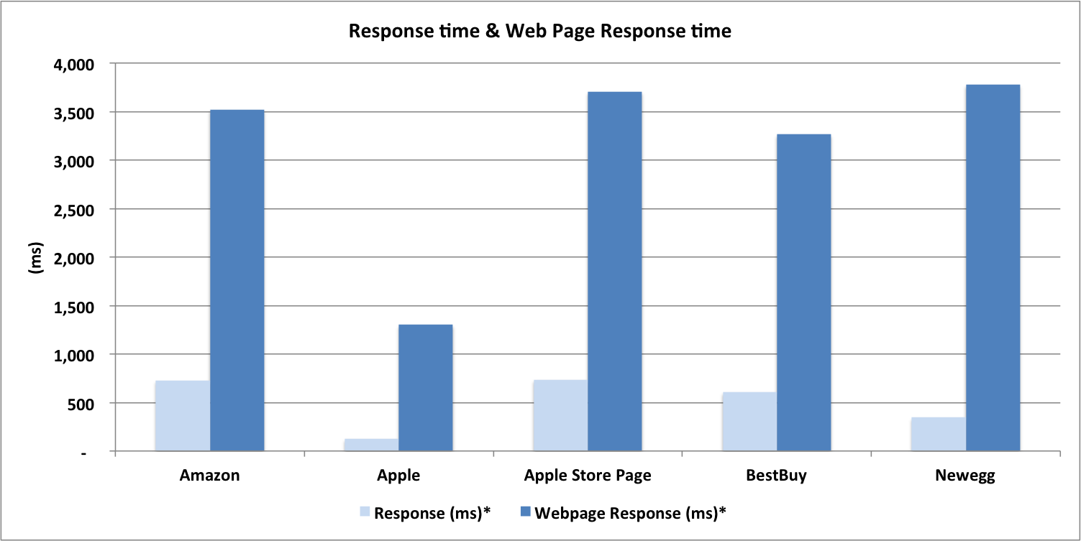
13. Teljesítmény-benchmarking
Teljesítmény benchmarking azt jelenti, hogy egy vállalat saját teljesítményét összehasonlítja más vállalatokéval, vagy iparági átlagokkal.
BI környezetben ez adatok és mutatók (KPI-k) alapján történik, például:
árbevétel-növekedés
költséghányad
készletforgási sebesség
kintlévőségek átfutási ideje
Célja, hogy kiderüljön: jobban vagy rosszabbul teljesítünk-e az átlagnál, és hol kell javítani.

Slide 16
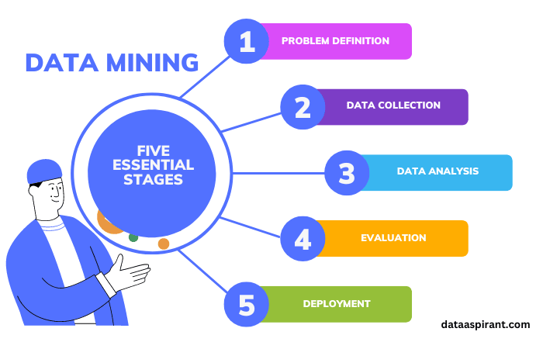
13. Adatbányászat
Adatbányászat (data mining) a BI-ben azt jelenti, hogy nagy mennyiségű adatból rejtett összefüggéseket, mintázatokat keresünk.
Nem csak azt mutatja meg, mi történt, hanem segít felismerni:
vásárlási szokásokat
kockázatos ügyfeleket
várható trendeket
Például: a rendszer észreveszi, hogy akik késve fizetnek, gyakran egy bizonyos vevőtípusba tartoznak.
Célja: előrejelzés és jobb döntéstámogatás az adatok alapján.

Slide 17
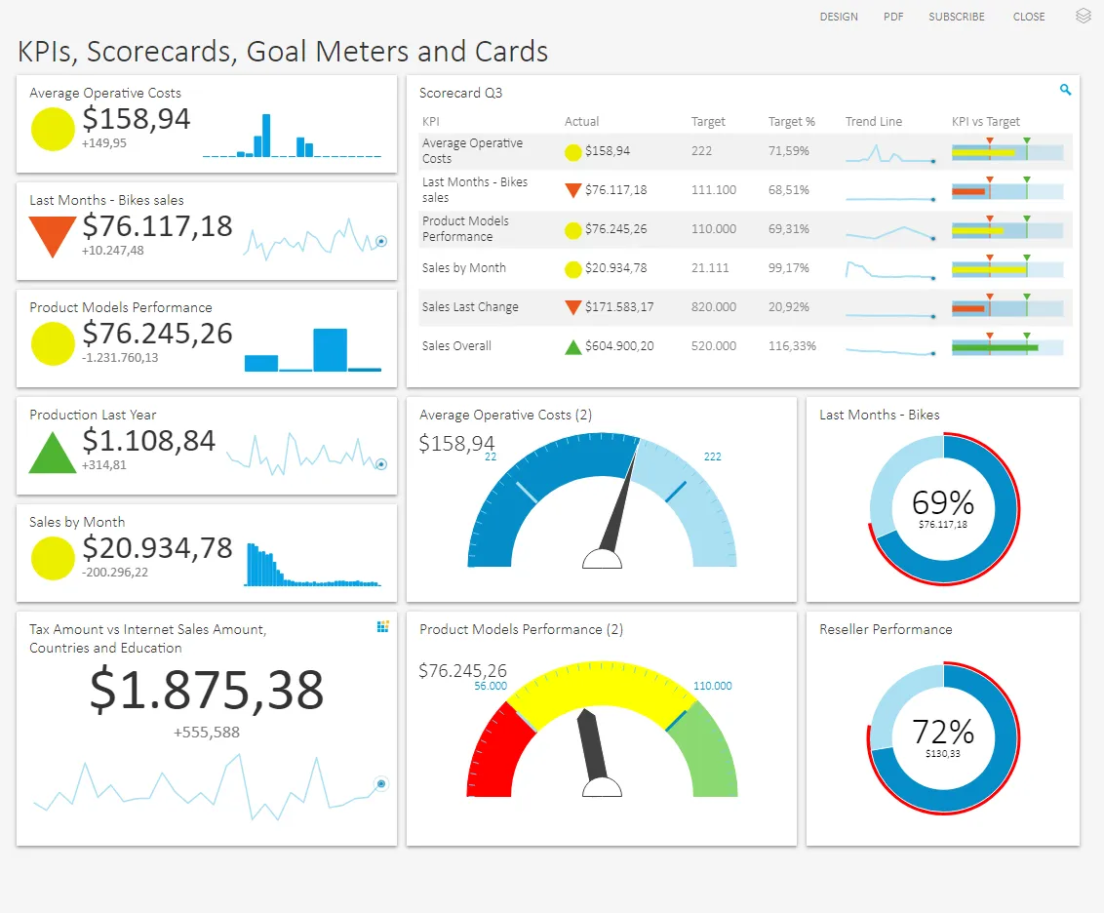
14. Dashboard KPI-k
A dashboardon a KPI-k (Key Performance Indicators – kulcsfontosságú mutatószámok) a vállalat legfontosabb teljesítménymutatóit jelenítik meg áttekinthető, gyorsan értelmezhető formában. Pénzügyi ügyintézőknek különösen ezek a fontosak:
Leggyakoribb dashboard KPI-k:
Bevételek / Árbevétel – mennyi pénz folyt be egy adott időszakban.
Költségek / Kiadások – működési, beszerzési vagy személyzeti költségek.
Profit / Nyereség – bevétel mínusz költségek.
Cash flow / Pénzforgalom – be- és kimenő pénzmozgások.
Kintlévőségek – mennyi tartozás van a vevőknél, átlagos fizetési idő.
Készletforgás – a raktárkészletek változása, mennyi idő alatt fogy el a készlet.
Ügyfélmegtartás / Retenció – hány ügyfél marad hűséges.
Értékesítési teljesítmény – pl. leadek, szerződések száma vagy konverzió.

Slide 18
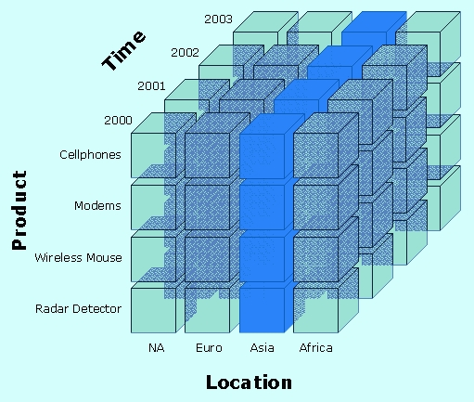
15. Mit jelent az OLAP kifejezés?
Az OLAP a “Online Analytical Processing” rövidítése, és a BI-ben azt jelenti, hogy az adatok többdimenziós elemzésére használható eszköz.
Lehetővé teszi, hogy különböző szempontok szerint (dimenziók szerint) vizsgáljuk az adatokat, például idő, termék, ügyfél, régió.
Gyors összesítéseket, drill-down-okat, szeletelést tesz lehetővé.
Segít trendek és mintázatok felfedezésében, ami a hagyományos táblázatokkal nehezen lenne látható.
Példa
Egy értékesítési OLAP-kocka:
Dimenziók: idő, termék, régió
Mérték: eladott mennyiség vagy árbevétel
Ezzel a vezető gyorsan láthatja például, hogy melyik termék, melyik régióban, melyik hónapban hozta a legnagyobb bevételt.

Slide 19
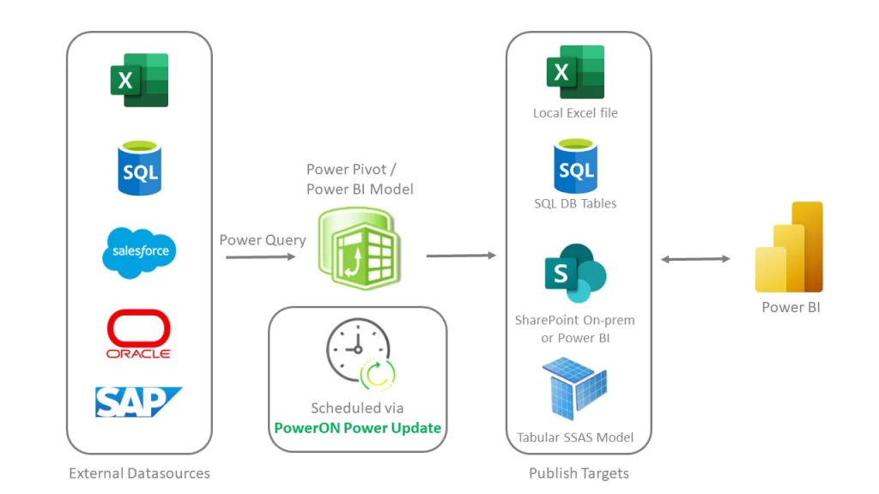
16.ERP és BI szoftverek
Típus | Szoftver / Szolgáltató | Megjegyzés
ERP | SAP | Piacvezető, nagyvállalati megoldások
 | Oracle ERP Cloud / NetSuite | Felhőalapú, integrált vállalatirányítás
 | Microsoft Dynamics 365 | ERP + CRM integráció
 | Infor | Vertikális iparági megoldások
 | Odoo | Kisebb és közepes cégek, nyílt forráskódú
BI | Tableau | Vizualizációra és adatelemzésre fókuszál
 | Power BI (Microsoft) | Office és Azure integráció, dashboardok
 | Qlik Sense | Többdimenziós adatmodellezés, OLAP
 | SAP Analytics Cloud | SAP ERP-hez integrált BI megoldás
 | IBM Cognos Analytics | Nagyvállalati riporting és prediktív analitika

